Slide 1





第137届广交会境内采购商邀请
交易团工作指引

Slide 2
01 参会资质标准
1.在中国境内注册
2.营收达到5000万元人民币（部分地区达3000万元人民币）
3.经营范围与广交会展区题材匹配
4.批发、零售和制造企业

Slide 3
02 邀请数量和重点
重点定向邀请：
广交会：参考各地进口额、第134-136届邀请情况、进口展参展企业需求等拟定各交易团邀请额度；根据中国连锁经营协会、跨境电商协会等最新发布的行业排行榜单、第134-136届营业额达10亿元的部分参会企业，拟定《广交会重点境内采购商邀请名单》。

Slide 4
03 企业评级和办证名额
普通企业
VIP企业
重点VIP企业
年营收达5000万但不足2亿元人民币的企业可申请成为普通境内采购商。每家普通企业最多可为3名员工办理收费证（不限期数和天数）。
年营收达2亿元人民币但不足10亿元人民币的企业可申请成为VIP采购商。VIP采购商办证名额6人（不限期数和天数），其中3人免费。
重点邀请名单内企业，或年营收达10亿元人民币的企业可申请成为VIP采购商。VIP采购商办证名额10人（不限期数和天数），其中5人免费。
*注意：
1.原则上为各企业派发的邀请码不超过上述名额。
2. 参会名额以实际办证为准，如个别企业在员工使用邀请码后注册需换人参加，在员工未申请证件前， 可为其补发邀请码。
3.邀请码额度不够时，请向大会提出。

Slide 5
04 证件分类和办证费用
收费证
免费证
收费证件按张办理，每位获得名额的采购商可根据参会需求办理多张证件（若参会日期不连续或跨期参会的，需办理多张）。每人每天300元，每张另收取50元工本费。
免费证按期办理，当期不限天数，如3期参会则办理3张。

Slide 6
05 需各交易团（分团）协助事项
1.交易团定向邀请
各交易团：按《广交会重点境内采购商邀请名单》和确定额度开展重点邀请。
根据实际情况和企业需求，补充邀请符合资质标准的境内采购商。

Slide 7
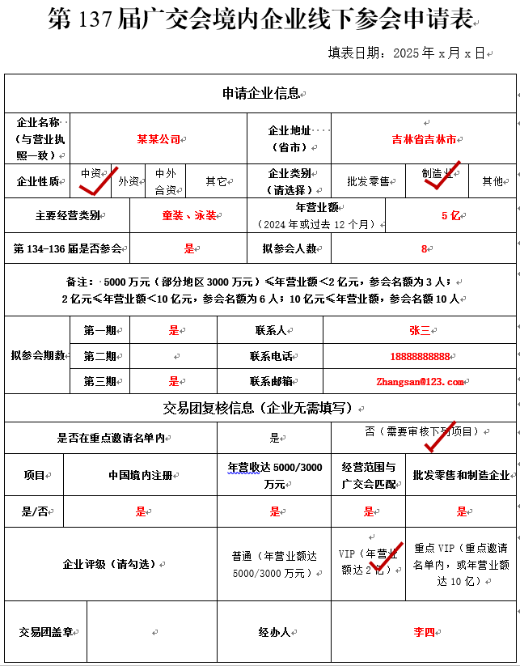
05 需各交易团（分团）协助事项
2.交易团审核
（1）交易团根据企业提交的申请表和其他相关证明，审核企业资质，认定企业为普通企业、VIP企业或重点VIP企业。在通过审核企业的申请表上勾选登记并盖章。
（2）将申请表反馈至受邀企业，并将企业名单汇总至外贸中心。

Slide 8
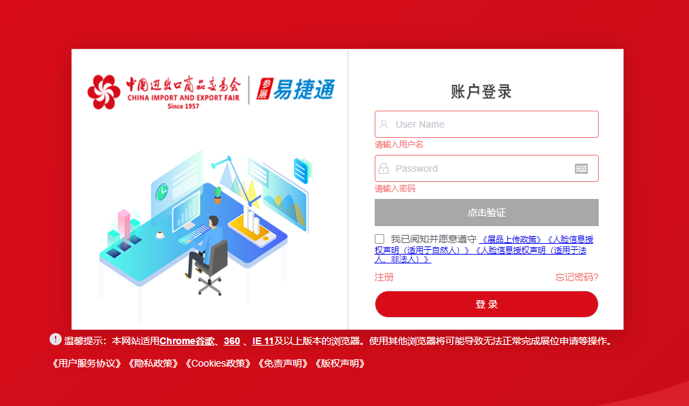
05 需各交易团（分团）协助事项
3.交易团向企业发放邀请码
（1）办证平台3月上旬在官网开放，4月10日截止第一期证件申请，4月19日截止第二期证件申请，4月27日截止第三期证件申请，视实际办证情况进行调整。
（2）4月10日前申请的证件大会提供免费邮寄服务，4月10日后申请的证件需到广交会现场指定地点领取。
（3）企业参会人员需凭邀请码新注册，或激活134-136届注册的账户。请交易团登录易捷通平台生成邀请码并发放至企业，一人一码，凭码注册或激活账户，交易团可在后台查看邀请码使用情况。
*邀请码规则：本届广交会境内采购商邀请码作为企业第137届广交会办证申请资格凭证，所有第134-136届已注册的采购商在第一次登陆时也需要使用邀请码,并重新与邀请机构建立第137届归属关系。

Slide 9
05 需各交易团（分团）协助事项
4.参会重要提醒
本届所有境内采购商证件将采取线上预申请、预审核、线上支付的方式办理。经交易团审核通过的企业可凭邀请码申办参会证件，未受邀企业无法线下参会。
如企业未受邀、未通过交易团审核、未成功办理境内采购商证，
请勿前往广交会会场。

Slide 10
05.
06 境内采购商预注册和办证申请
1.需提交的材料
标题
1.交易团提供的注册邀请码
2.本人身份证正反面清晰图片
注意：申请人需在2025年4月15日时年满18岁，办证系统将对年龄进行核验
3.本人免冠近期证件照（白底或蓝底）
4.企业营业执照
5.交易团盖章确认的参会申请表
6.企业盖章确认的派员参会证明
参会证明由所在企业开具，证明申请人为本届企业派出参会的员工，可在系统中下载模板，也可使用其他版本。

Slide 11
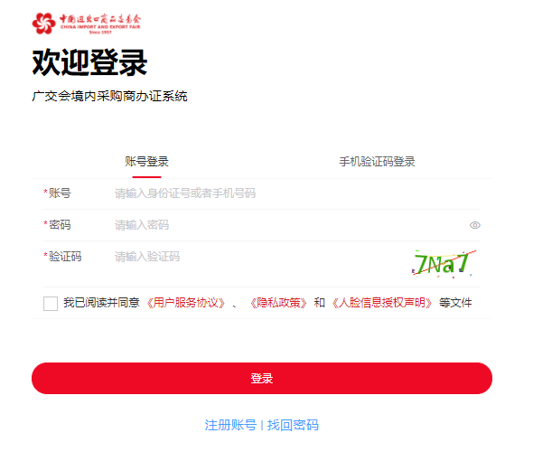
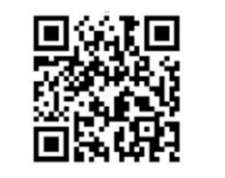
06 境内采购商预注册和办证申请
05.
2.境内采购商办证平台注册申请
标题

Slide 12
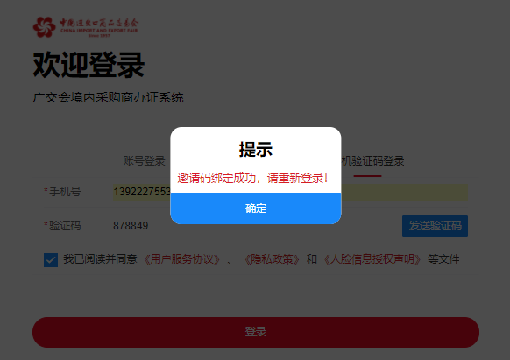
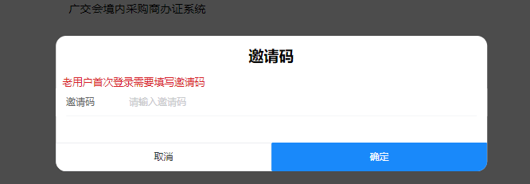
06 境内采购商预注册和办证申请
05.
2.境内采购商办证平台激活已有账户
平台保留第134-136届广交会境内采购商已有账号（保留个人信息和营业执照信息）。老用户首次登陆后，将提示输入邀请码，可凭邀请码激活账号。
标题

Slide 13
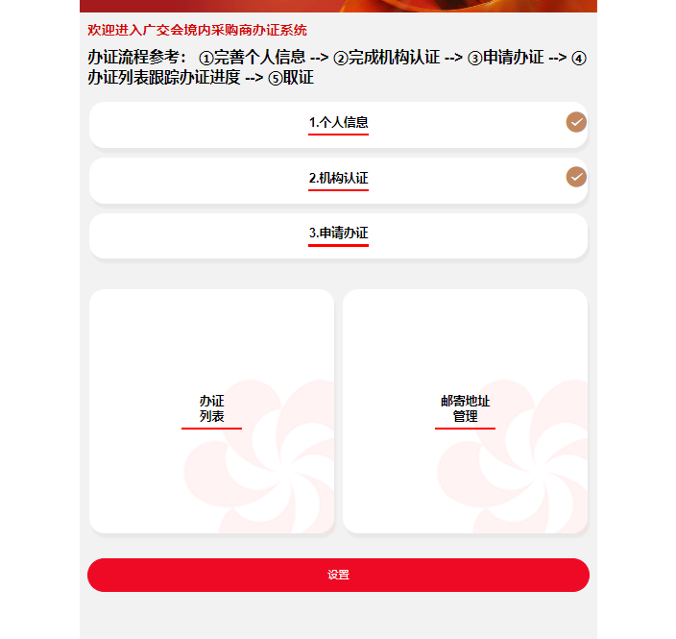
05 境内采购商预注册和办证申请
05.
3.境内采购商办证平台办证申请
标题
在平台完善个人信息、机构认证后，可进行办证申请

Slide 14
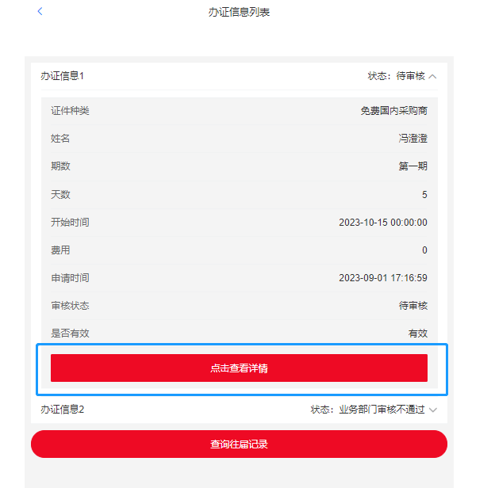
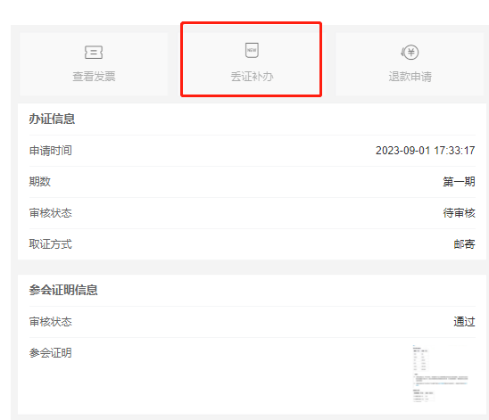
04
05 境内采购商预注册和办证申请
4.丢证补办
状态已发证的证件申请，可以进行丢证补办申请。
在办证列表中选择需补办的证件，点击“点击查看详情”，并支付补办费用200元。
缴费后原有已发证的证件申请变为无效证，并且生成一条新的办证回执，您可凭回执到广交会办证点补办证件。

Slide 15
06 注册邀请码机构管理账户操作页面指引
机构管理账户登录地址：https://exhibitor.cantonfair.org.cn/#/login
机构管理账户开通方式：由广交会境内招商工作管理员生成，往届已生成的管理账户及密码本届仍可继续使用，如需重置请联系境内招商事务工作人员。
1.登录页面

Slide 16
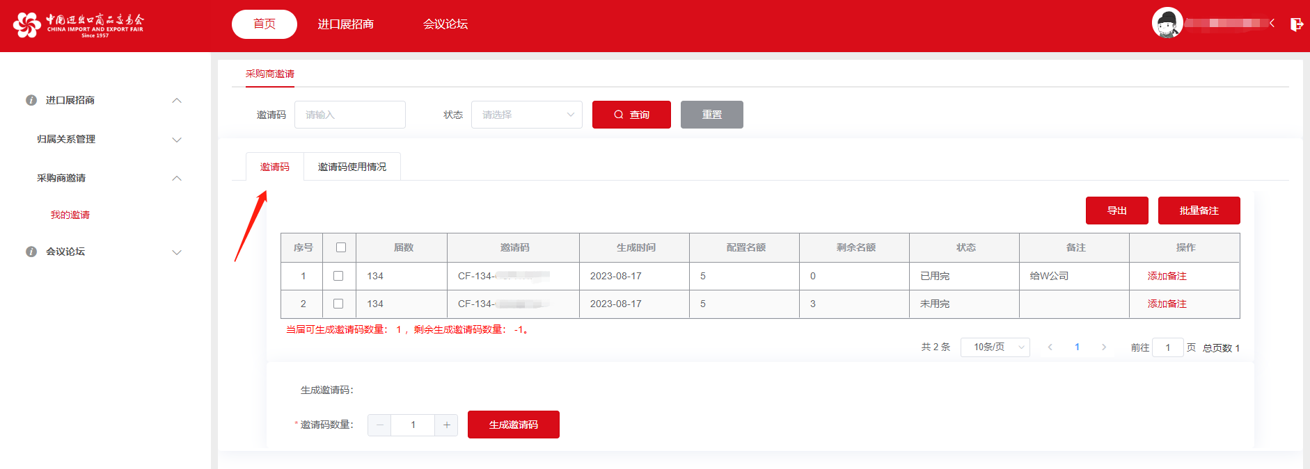
06 注册邀请码机构管理账户操作页面指引
2.邀请码管理页面
在“邀请码”菜单，可进行: （1）邀请码生成; （2）对已生成的邀请码进行在线备注（可批量备注）; （3）导出
当前邀请码列表(excel）

Slide 17
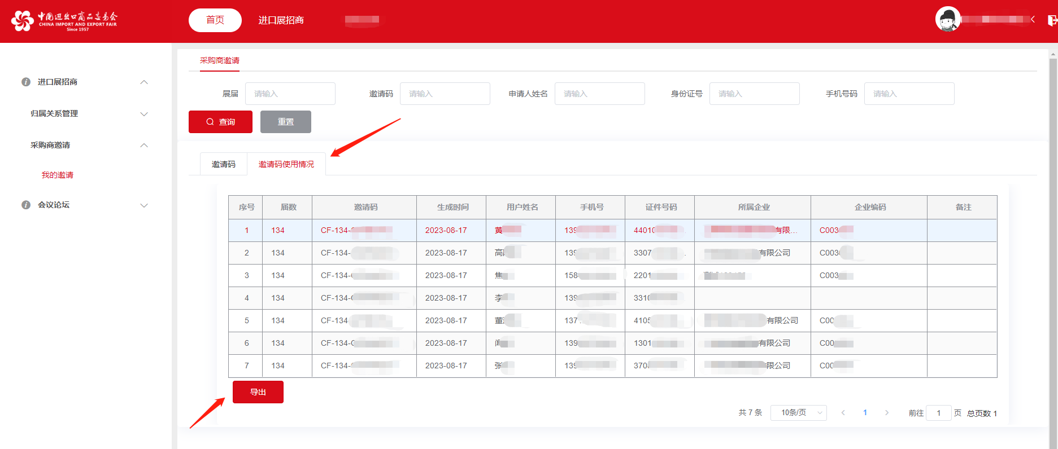
06 注册邀请码机构管理账户操作页面指引
3.邀请码使用情况页面
在“邀请码使用情况菜单，可进行:（1）查看邀请码使用详情；（2）导出当前邀请码使用情况表 (excel)

